Slide 1


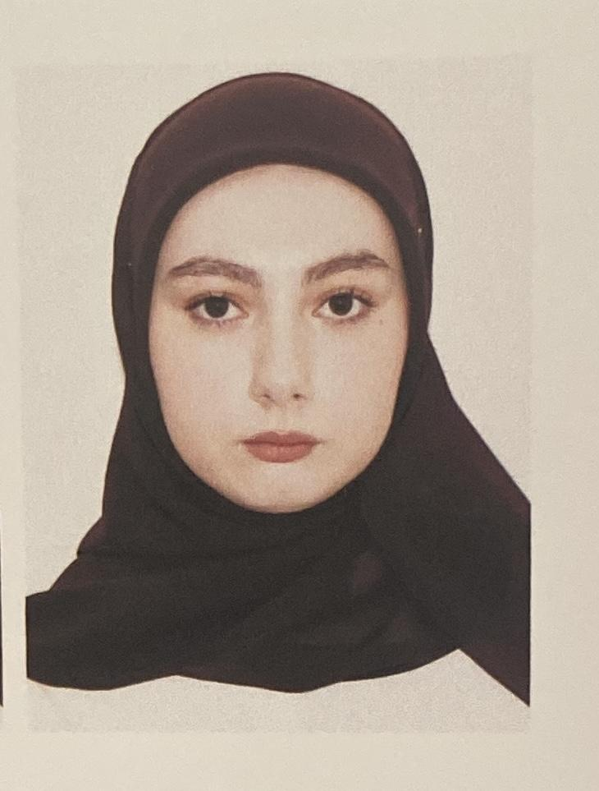
ФГБОУ ВО «Чеченский государственный университет им. А.А. Кадырова»
Филологический факультет
Кафедра « Отечественная и зарубежная литература»
Портфолио бакалавра
ФИО: Израилова Хадижат Саламбековна
Форма обучения: Очная
Направление подготовки: 45.03.01 «Филология»
Профиль : Отечественная филология

Slide 2


Приказы
О зачислении № 95/03-21 от 04.08.2024
Переводной на 2 курс: №316 от 10.07.2025
Переводной на 3 курс: № 342 от 20.07.2026

Slide 3
РЕЗУЛЬТАТЫ ПРОМЕЖУТОЧНОЙ АТТЕСТАЦИИ
Оценки, полученные на экзаменах и зачетах
№ п/п | Наименование дисциплины | Оценка
 | 1 семестр
1. | Старославянский язык | 4 (хорошо)
2. | История зарубежной литературы | 4 (хорошо)
3. | РУНТ | 4 (хорошо)
4. | Современный русский язык | 3 (удовл)
5. | Основы Российской государственности | зачтено
6. | История ЧР | зачтено
7. | Обучение служению | зачтено
8. | Физическая культура | зачтено
9. | Основы филологии | зачтено
10. | Иностранный язык | зачтено
11.
12.

Slide 4
РЕЗУЛЬТАТЫ ПРОМЕЖУТОЧНОЙ АТТЕСТАЦИИ
Оценки, полученные на экзаменах и зачетах
№ п/п | Наименование дисциплины | Оценка
2 семестр
1. | История русской литературы | 4 (хорошо)
2. | Русская диалектология | 4 (хорошо)
3. | История зарубежной литературы | 4 (хорошо)
4. | История | 4 (хорошо)
5. | БЖД | зачтено
6. | Современный русский литературный язык | зачтено
7. | Иностранный язык | зачтено
8. | Педагогика и психология | зачтено
9. | Физическая культура | зачтено
10.
11.
12.

Slide 5
РЕЗУЛЬТАТЫ ПРОМЕЖУТОЧНОЙ АТТЕСТАЦИИ
Оценки, полученные на экзаменах и зачетах
№ п/п | Наименование дисциплины | Оценка
3 семестр
1. | Общее языкознание | 3(удовл)
2. | История зарубежной литературы | 3(удовл)
3. | История русской литературы | 3(удовл)
4. | Современный русский язык | 3(удовл)
5. | Проектная деятельность в филологии | зачтено
6. | Правоведение | зачтено
7. | Физическая культура | зачтено
8. | ОВП | зачтено
9. | Практика русского языка | зачтено
10. | Иностранный язык | зачтено
11. | Чеченские традиционная культура и этика | зачтено
12.

Slide 6
РЕЗУЛЬТАТЫ ПРОМЕЖУТОЧНОЙ АТТЕСТАЦИИ
Оценки, полученные на экзаменах и зачетах
№ п/п | Наименование дисциплины | Оценка
4 семестр
1. | История русской литературы | 4 (хорошо)
2. | Иностранный язык | 4 (хорошо)
3. | Современный русский язык | 4 (хорошо)
4. | История русского литературного языка | 4(хорошо)
5. | Физическая культура | зачтено
6. | Философия | зачтено
7. | Информатика | зачтено
8. | Этнолингвистика | зачтено
9. | Общее языкознание | зачтено
10. | История зарубежной литературы | зачтено
11. | Экономика | зачтено
12.

Slide 7
РЕЗУЛЬТАТЫ ПРОМЕЖУТОЧНОЙ АТТЕСТАЦИИ
Оценки, полученные на экзаменах и зачетах
№ п/п | Наименование дисциплины | Оценка
5 семестр
1.
2.
3.
4.
5.
6.
7.
8.
9.
10.
11.
12.

Slide 8
РЕЗУЛЬТАТЫ ПРОМЕЖУТОЧНОЙ АТТЕСТАЦИИ
Оценки, полученные на экзаменах и зачетах
№ п/п | Наименование дисциплины | Оценка
6 семестр
1.
2.
3.
4.
5.
6.
7.
8.
9.
10.
11.
12.

Slide 9
РЕЗУЛЬТАТЫ ПРОМЕЖУТОЧНОЙ АТТЕСТАЦИИ
Оценки, полученные на экзаменах и зачетах
№ п/п | Наименование дисциплины | Оценка
7 семестр
1.
2.
3.
4.
5.
6.
7.
8.
9.
10.
11.
12.

Slide 10
РЕЗУЛЬТАТЫ ПРОМЕЖУТОЧНОЙ АТТЕСТАЦИИ
Оценки, полученные на экзаменах и зачетах
№ п/п | Наименование дисциплины | Оценка
8 семестр
1.
2.
3.
4.
5.
6.
7.
8.
9.
10.
11.
12.

Slide 11
ПУБЛИКАЦИИ В НАУЧНЫХ ИЗДАНИЯХ, НАУЧНЫЕ СТАТЬИ
Научные труды, участие в конференциях, научные статьи за период обучения
№ п/п | Наименование работы, ее вид | Выходные данные* | Соавторы
1.
2.
3.
4.
5.
* - Оформляются в соответствии с ГОСТ 7.1-2003

Slide 12
Участие в общественно-значимых мероприятиях всероссийского уровня

Slide 13
УЧАСТИЕ В НАУЧНО-ПРАКТИЧЕСКИХ КОНФЕРЕНЦИЯХ
Основные тезисы работы были представлены на
научно-практических конференциях:
№ п/п | Наименование работы, ее вид | Выходные данные* | Соавторы
1. |  |  | Хасуева Х.Г.; Сулейманова Т.З.
2. |  |  | Орзамиева Р.С.; Сулейманова Т.З
* - Оформляются в соответствии с ГОСТ 7.1-2003

Slide 14
УЧАСТИЕ В НАУЧНО-ПРАКТИЧЕСКИХ КОНФЕРЕНЦИЯХ
№ п/п | Наименование работы, ее вид | Выходные данные* | Соавторы
1.
2.
* - Оформляются в соответствии с ГОСТ 7.1-2003

Slide 15
СТРУКТУРА ВКР (НКР)
СОДЕРЖАТЕЛЬНАЯ ЧАСТЬ ВКР (НКР) РАЗДЕЛЕНА НА ____ ГЛАВ(Ы),
СТРУКТУРИРОВАННЫЕ В СООТВЕТСТВИИ С ЛОГИКОЙ РАСКРЫТИЯ ТЕМЫ И РЕШЕНИЯ
ПРОБЛЕМЫ ИССЛЕДОВАНИЯ
______________________________________________________
______________________________________________________
______________________________________________________

Slide 16
Участие в общественной жизни университета

